Slide 1
Proposta de trabalho 2022 população, espaço e meio ambiente
Docentes: Silvana Amaral e Miguel Monteiro
Discente: Bianca N. Calado - 813885/2022
DATA: 08.08.2022

Slide 2
Introdução
Os centros urbanos estão mais susceptíveis a desastres por causa das mudanças climáticas em especial, na frequência e intensidade dos eventos extremos de precipitação e do aumento de temperatura (IPCC, 2022; Nobre et al., 2011)
1

Slide 3
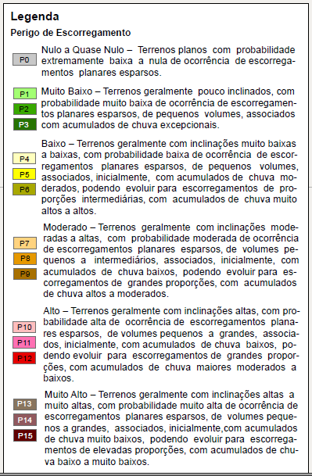
Introdução
Em 2007 o IPCC (AR4) realizou projeções para o final do século XXI e espera-se aumento de eventos extremos de precipitação intensa sobre a maioria das regiões no planeta.
Figura 1 – Mapa de perigo de escorregamento do estado de São Paulo. Fonte: Instituto Geológico de São Paulo
2

Slide 4
Introdução
Com isso, identificar os locais com risco de desastres relacionados à deslizamento e inundação é importante para a identificação de áreas vulneráveis;
Alvalá et al., (2018) apresentou que dos 825 municípios historicamente afetados por desastre de inundação e deslizamento de terra, para cada 100 habitantes 9 viviam em áreas de risco de desastre no Brasil;
E ainda apresentou que a região Sudeste, em especial São Paulo foi caracterizado como um dos estados com maiores desastres registrados.
3

Slide 5
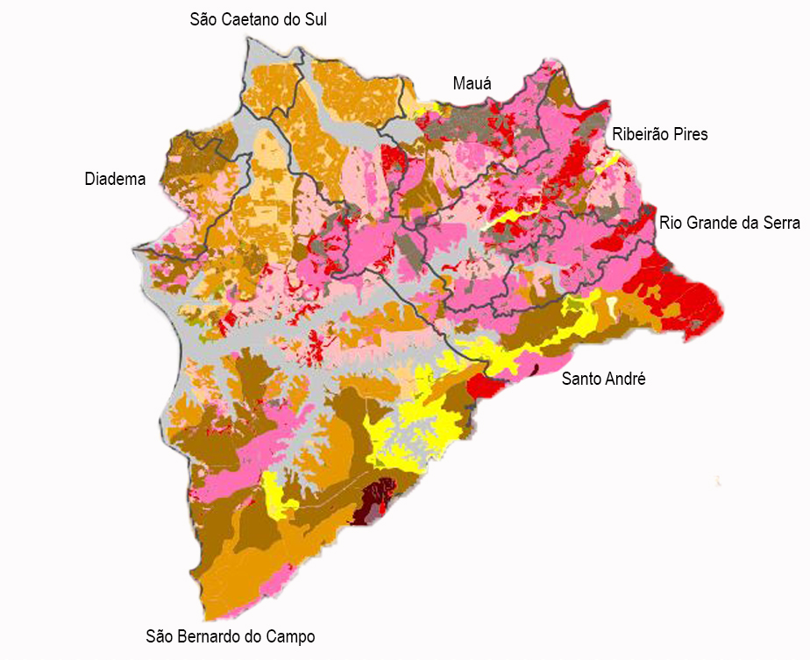
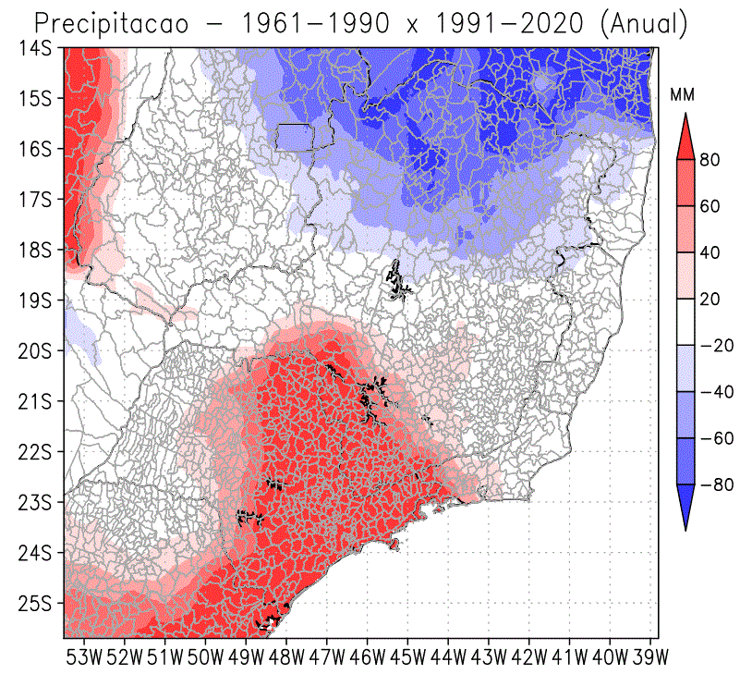
Introdução
Figura 3 – Mapa de perigo de deslizamento do ABC Paulista . Fonte: Instituto Geológico de São Paulo.
Figura 2 – Diferença da Precipitação no Sudeste do Brasil de 1961-1990 x 1991-2020. Fonte: Autor com base no GrAds (2021).
4

Slide 6
Pergunta
As áreas de maior ocorrência de desastre de deslizamento são áreas com maior população considerada vulnerável, como crianças de 0 a 5 anos e idosos acima de 60 anos na cidade de Santo André-SP ?
5

Slide 7
Objetivo Geral
Identificar a população exposta ao risco de desastre de deslizamento na cidade de Santo André – SP.
Objetivo específico
Identificar os locais com maior frequência de deslizamento;
Quantificar a população considerada vulnerável nos locais suscetíveis a deslizamento;
Identificar se a população exposta a risco de desastre de deslizamento está relacionada a idades consideradas vulneráveis em momentos de ocorrência de desastres.
6

Slide 8
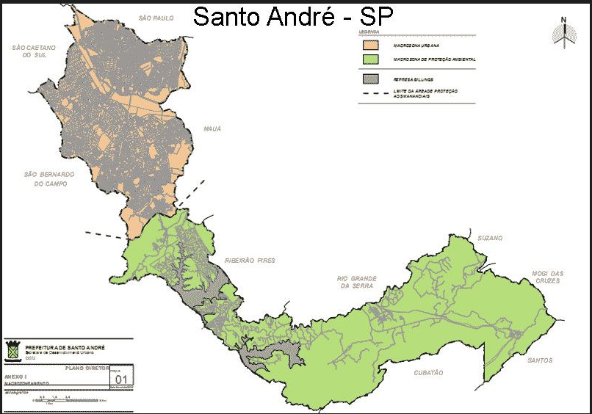
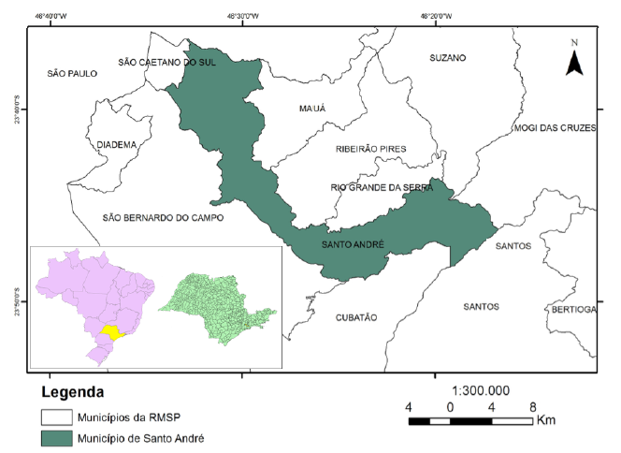
Área de Estudo
Região metropolitana de Santo André -SP;
Área de 174,38 km²;
Escala: Em microescala com resolução de 1:50.000;
Unidade de análise: intra-urbano / Setor censitário.
Figura 4 – Região Metropolitana de São Paulo com foco para Santo André e região metropolitana. Fonte: SOARES et al., 2017.
7

Slide 9
Dados
Dados de desastre – deslizamento
Em escala 1:50.000 pertencente ao Instituto de geociência –CPRM;
Em Shapefile.
Demografia
Censo 2010 (IBGE)
Setor Censitário (IBGE)
8

Slide 10
Metodologia
1° Seleção das Bases (material):
Mapa de risco –CPRM;
Deslizamento;
População –Censo 2010 (IBGE);
Variáveis: Sexo; idade -> setor censitário;
2° Processamento da base:
Delimitação do território base;
Junção dos dados de censo com os dados de desastre (agrupamento).
3° Distribuição espacial:
Definição dos indicadores de população exposta (seleção de variáveis);
Distribuição espacial dos locais de desastre e das populações expostas.
9

Slide 11
Resultados esperados
Identificar a população exposta a riscos de inundação e deslizamento de terra;
Caracterizar a população por idade e sexo;
10

Slide 12
OBRIGADA!!
Bianca N. Calado – bianca.calado@inpe.br

Slide 13
Referência Bibliográfica
ALVALÁ. Regina Célia dos Santos. et. al. Mapping characteristics of at-risk population to disasters in the context of Brazilian early warning system. International Journal of Disaster Risk Reduction. 2019. Elservier Ltd. https://doi.org/10.1016/j.ijdrr.2019.101326.
FIELD, C. B. et al. Climate Change 2014: Impacts, Adaptation, and Vulnerability. Part A: Global and Sectoral Aspects. Contribution of Working Group II to the Fifth Assessment Report of the Intergovernmental Panel on Climate Change. Cambridge University Press, Cambridge, United Kingdom and New York, NY, USA, p. 1132. 2014.
NOBRE, C. A. Global climate change modeling: the Brazilian Model of the Global Climate System (MBSCG). Research to Advance the Knowledge on Climate Change. FAPESP Research Program on Global Climate Change (FRPGCC), p. 8-9, 2011;
PÖRTNER, H. et al. Summary for Policymakers. In: Climate Change 2022: Impacts, Adaptation and Vulnerability. Working Group II contribution to the Sixth Assessment Report of the Intergovernmental Panel on Climate Change. Cambridge University Press. In Press. 2022. p. 1-37;
SOARES, A. et al. Mapeamento da Susceptibilidade a movimento de massa no Município de Santo André – SP utilizando dados geológicos e de Sensoriamento Remoto. Anais do XVIII Simpósio Brasileiro de Sensoriamento Remoto – SBSR. ISBN:978-85-17-00088-1, 2017.

